Slide 1


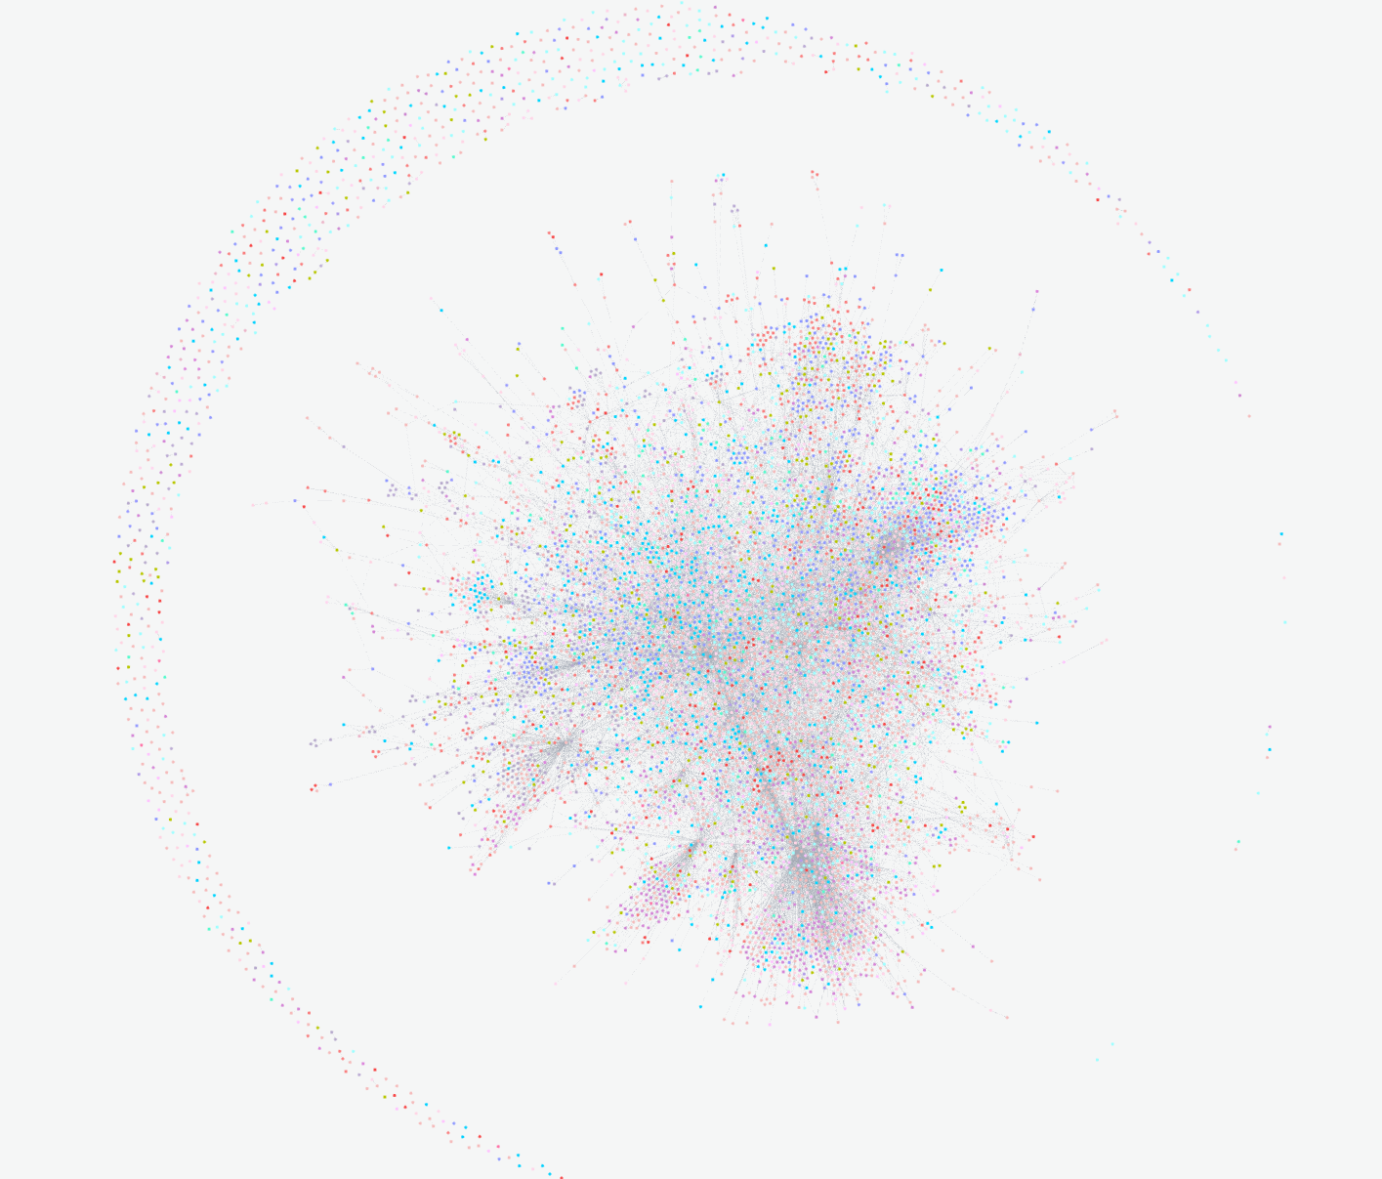
02 | 数据基础与处理方法
知识图谱生成文化记忆
核心判断：知识图谱是文化记忆的中间层，把典籍叙事转成可追溯、可计算、可匹配的关系网络。
讲述时强调：抽取、质控、合并和入库共同保证 CMI 不是主观印象，而有文本证据支撑。
61,218
从文本到图谱
原始实体记录
文本切块 → LLM 抽取 → 质量控制 → 同义合并 → Neo4j 入库
42,024
原始关系记录
8,048 / 19,382
总图展示的是关系网络结果，右侧数字说明抽取与合并规模。
合并后实体 / 关系
575 个实体可空间落位，图谱用于把典籍文化记忆转成可追溯关系层。
知识图谱全局网络总图
第 4 章、图 4.1
孟帅 · 本科毕业设计答辩
07

